Slide 1
Mesterséges intelligencia
Gépi tanulás
(Machine learning)

Slide 2
Gépi tanulás (Machine Learning)
Motiváció
tudásalapú rendszerek fejlesztése és tökéletesítése
általános tanulási modellek felállítása
emberi tanulási folyamat modellezése
Tanulás
tudás gyűjtési és/vagy manipulálási folyamat
eredménye: jobb működés egy feladat végrehajtásából származó tapasztalat alapján

Slide 3
Gépi tanulás - Módszerek

Slide 4
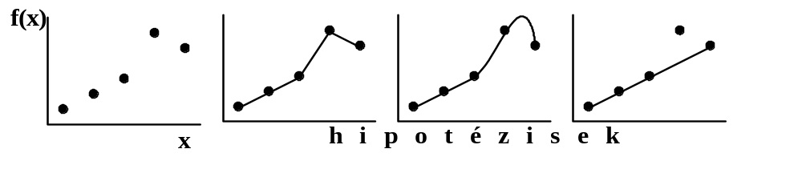
Gépi tanulás - Módszerek
induktív tanulás
  tanuló példákból való általánosítás (példák → következtetések levonása)
  felügyelt (supervised) tanulás
    példák (x_{i}, y_{i}) párok formájában, y_{i} értékek ← tanár
    ismeretlen f függvény megkeresése, f(x_{i}) = y_{i} – hipotézis: becslés f-re
    Ockham borotvája (Ockham's razor):
    „A legvalószínűbb hipotézis a legegyszerűbb olyan hipotézis, amely megfelel a megfigyeléseknek”
    fogalmi tanulás (concept learning) – néhány y_{i} érték esetén

Slide 5
Gépi tanulás - Módszerek
induktív tanulás
  nem felügyelt (unsupervised) tanulás
  csak x_{i} értékek → szabályosságok/összefüggések megkeresése
    csoportosítási algoritmusok
    ismeretfeltárási algoritmusok (knowledge discovery)
  megerősítéses tanulás (reinforcement learning)
    visszacsatolás az eredményből (megerősítés)
    nem tudjuk, melyik cselekvés volt helyes/rossz
deduktív/analitikus tanulás
    magyarázaton alapuló tanulás
    igazságmegőrző transzformációk
    meglevő ismeretek átszervezése (hatékonyabb forma)
nem-szimbólikus módszerek
  neurális hálók

Slide 6
Induktív tanulás – Felügyelt tanulás
Fogalmi tanulás

Slide 7

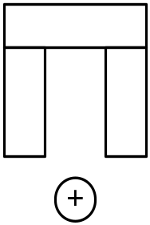
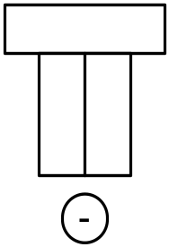
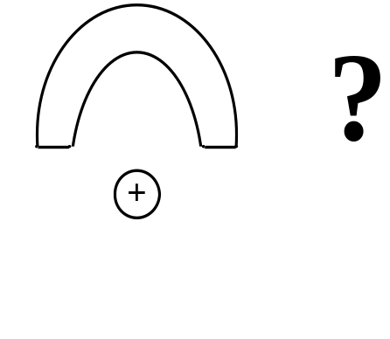
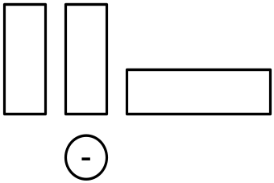
Fogalmi tanulás
Fogalom megtanulása pozitív és negatív példák alapján
"kapu" fogalmi leírása
jó leírás: minden + példát tartalmaz és nem tartalmaz – példát
új pozitív példa: leírás szélesítése
új negatív példa: leírás szűkítése
cél: „legjobb” hipotézis

Slide 8
Tanulás: a hipotézistérben való keresés
Fogalmi tanulás → hipotézistérben való keresés
  cél: a hipotézistérben a tanulási példákra legjobban illeszkedő hipotézis megkeresése
  hipotézistér nagy, végtelen is lehet → hatékony keresési módszer
rendezési reláció hipotézisek között:
  ha h1 kevesebb korlátozást tartalmaz, mint h2
  → h1 általánosabb hipotézis, mint h2
  → h2 specifikusabb hipotézis, mint h1
legáltalánosabb hipotézis
legspecifikusabb hipotézis

Slide 9
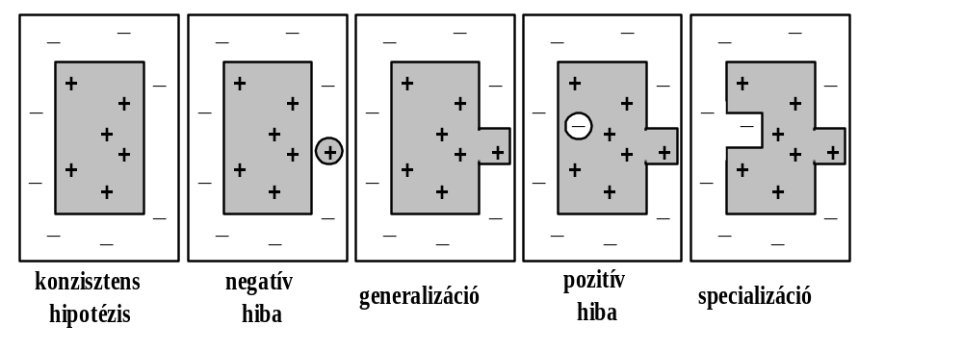
Pillanatnyilag legjobb hipotézis keresése
egy hipotézis figyelembe vétele
új példa → hipotézis átalakítása (ellentmondásmentesség fenntartása)
Hipotézis és példák ellentmondása:
  negatív hiba/hamis negatív: a példa a valóságban +, de a hipotézis szerint –
  pozitív hiba/hamis pozitív: a példa a valóságban –, de a hipotézis szerint +

Slide 10
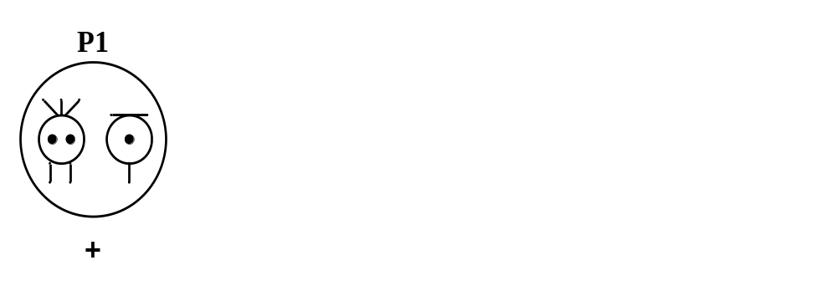
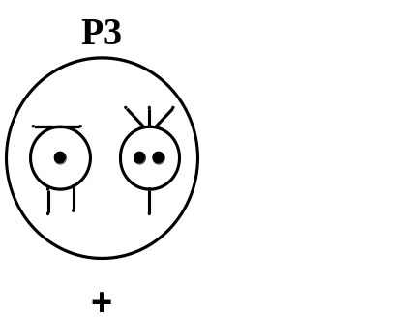

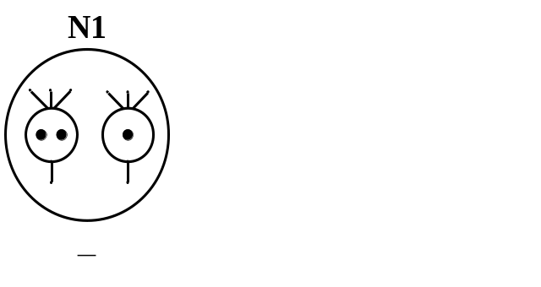
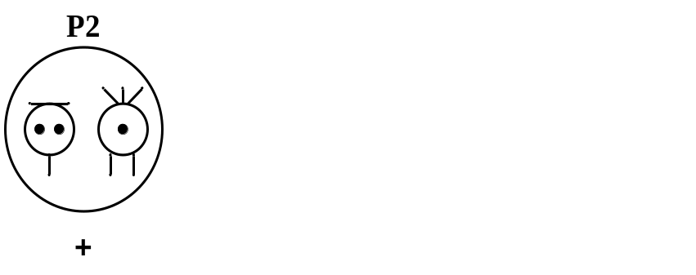
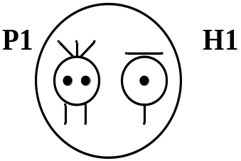

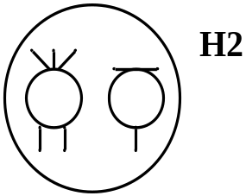


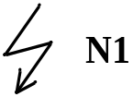





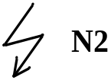

Pillanatnyilag legjobb hipotézis keresése
specifikus → általános
pozitív példák egyenként
negatív példák mindegyikével ellenőrzés (memória !)
befejezés??
any time algoritmus
legspecifikusabb hipotézis megtartása

Slide 11




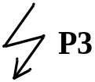
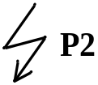

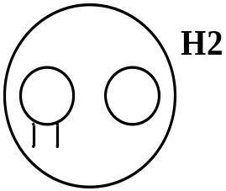
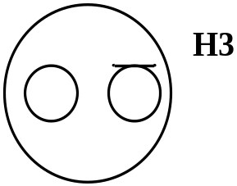

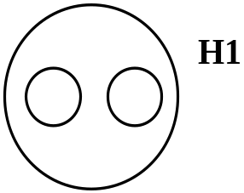
Pillanatnyilag legjobb hipotézis keresése
általános → specifikus
negatív példák egyenként
pozitív példák mindegyikével ellenőrzés (memória !)
befejezés??
any time algoritmus
legáltalánosabb hipotézis megtartása

Slide 12
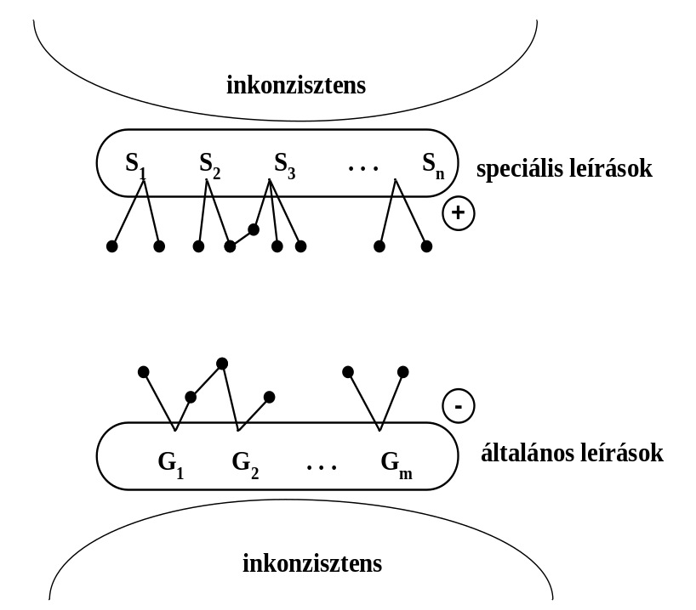
Mitchell verziótér módszere
verziótér
eddigi példákkal konzisztens hipotézisek – megmaradt hipotézisek halmaza
határhalmazokkal reprezentálható
  S elemei konzisztensek a példákkal és
  nincs ennél szűkebb konzisztens hipotézis
  G elemei konzisztensek a példákkal és
  nincs ennél általánosabb konzisztens hipotézis
nem szükséges memória
  pozitív példák
    S_{i}-re hamis negatív → S_{i} általánosítása
    G_{i}-re hamis negatív → G_{i} törlése
  negatív példák
    G_{i}-re hamis pozitív → G_{i} szűkítése
    S_{i}-re hamis pozitív → S_{i} törlése
any time algoritmus
inkrementális – soha nem kell visszalépni
zajjal terhelt fogalomleírás??

Slide 13
Induktív tanulás

Slide 14
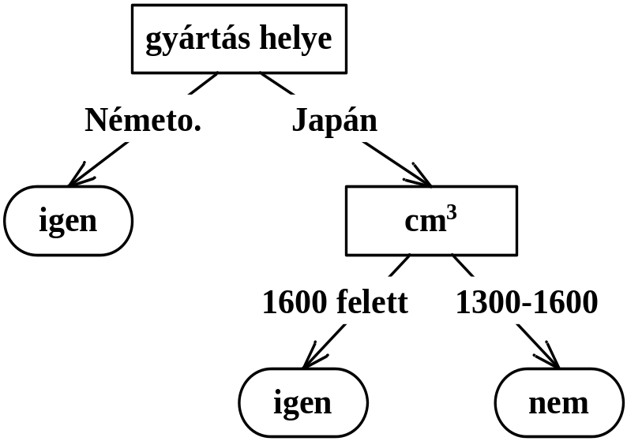
Induktív tanulás: Döntési fa tanulása
Döntési fa (decision tree):
osztályozás egyes attribútumok értékeinek tesztelése alapján
belső csomópont: egy attribútum
értékre vonatkozó teszt
fa élei: attribútum értékek
fa levelei: igen/nem címkék
gyökér → levél út: attribútumtesztekre
vonatkozó konjunkció
teljes döntési fa: ezen konjunkciók diszjunkciója
 | Gyártás helye | Kor | Motor | Szín | cm³ | Jól eladható
1. | Németo. | 3-6 | diesel | fehér | 1300-1600 | igen
2. | Japán | 6-10 | diesel | piros | 1600 felett | igen
3. | Japán | 3-6 | diesel | kék | 1300-1600 | nem

Slide 15
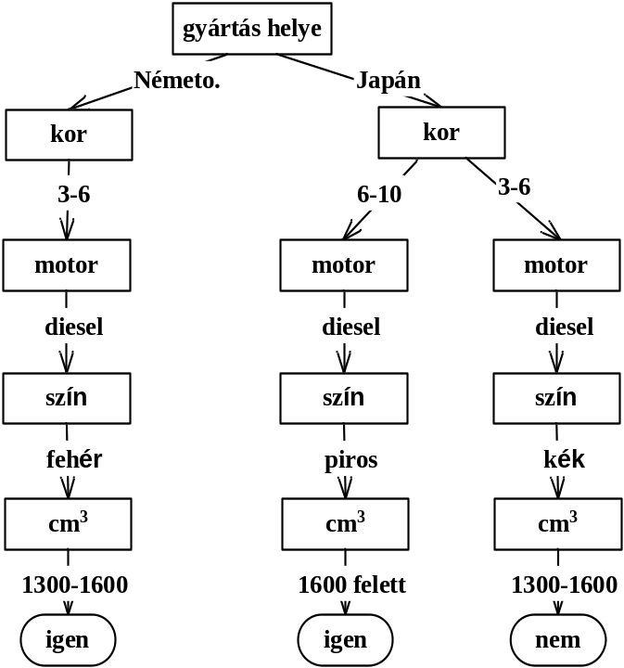

Döntési fa tanulása
triviális megoldás: döntési fa, amelynél minden példához önálló bejárási út
jó döntési fa: példákkal konzisztens,
„tömör” leírás – lehető legkevesebb
teszttel döntésre jutunk
utak a döntési fán: implikációk (szabályok)
  (gyártás helye = Németo.) → (jól eladható = igen)
  (gyártás helye = Japán) ∧ (cm3 = 1600 felett) → (jól eladható = igen)
  (gyártás helye = Japán) ∧ (cm3 = 1300-1600) → (jól eladható = nem)

Slide 16
Döntési fa tanulása: ID3 algoritmus
ID3 ALGORITMUS (DÖNTÉSI FA TANULÓ ALGORITMUS)
a "legjobb" attribútum kiválasztása
e csomópontból kiindulva a fa bővítése az attribútum minden lehetséges értéke szerint
az értékek szerint a példák csoportosítása a levelekhez
minden levélre egyenként:
  ha csupa azonos osztályozású példát tartalmaz, az osztályozás hozzárendelése és leállás
  egyébként 1-4 lépések ismétlése a levélre

Slide 17
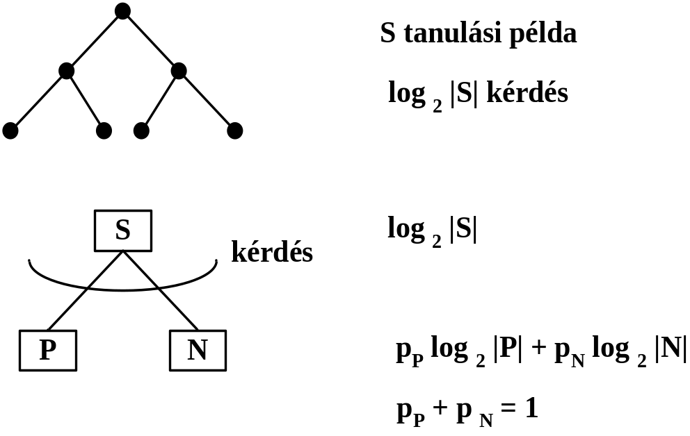
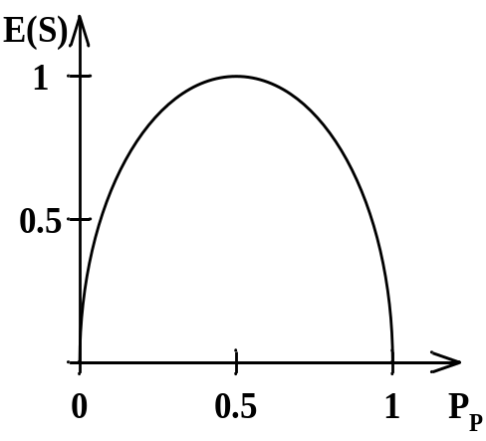
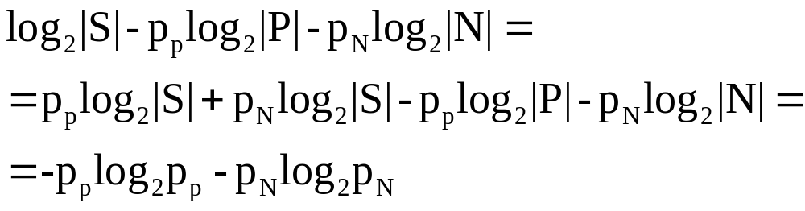
Döntési fa tanulása
Melyik a "legjobb" attribútum? Melyik osztályoz legjobban?
Információtartalom változása a kérdéssel:

Slide 18
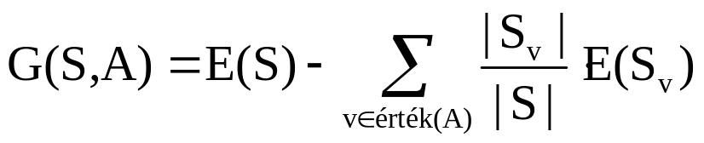
Döntési fa tanulása
információs előny (information gain):
adott A attribútum szerinti osztályozás mennyivel csökkenti S entrópiáját (mennyi információt nyerünk, ha A attribútumot teszteljük?)
válasszuk azt az attribútumot, amelyre G(A,S) maximális – maximálisan megkülönböztető attribútum

Slide 19

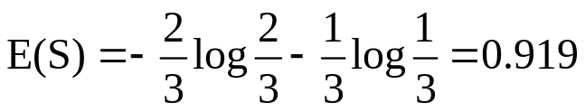
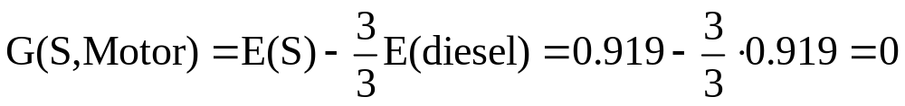
Döntési fa tanulása
 | Gyártás helye | Kor | Motor | Szín | cm³ | Jól eladható
1. | Németo. | 3-6 | diesel | fehér | 1300-1600 | igen
2. | Japán | 6-10 | diesel | piros | 1600 felett | igen
3. | Japán | 3-6 | diesel | kék | 1300-1600 | nem

Slide 20
Döntési fa tanulása
az ID3 algoritmus tulajdonságai:
nem alkalmaz visszalépést (lokális optimum alapján dönt)
tanulási példák egyedi hibáira kevésbé érzékeny
túlilleszkedés (overfitting) előfordulhat → vágás – irreleváns attribútumok megkeresése
kérdések költsége . . .
félreosztályozás költsége . . .
befejezés . . .
jó döntési fa . . .

Slide 21
Induktív tanulás – Nem felügyelt tanulás

Slide 22
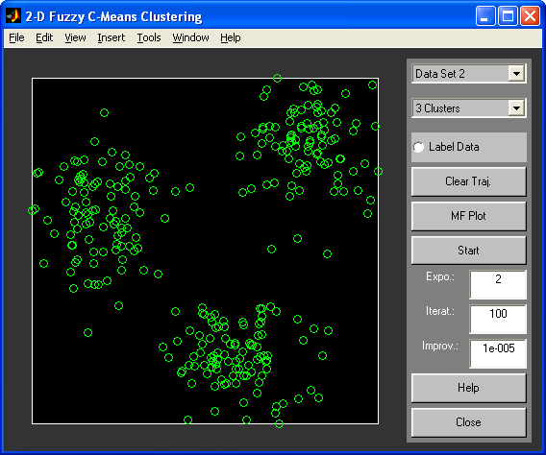
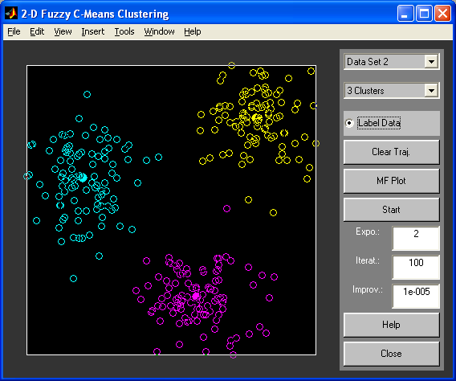
Csoportosítási algoritmusok
induktív, nem felügyelt tanulás (nem felügyelt osztályozás – nincsenek előre definiált osztályok)
példák alapján objektumok osztályokba sorolása

Slide 23
Ismeretfeltáró/felfedező rendszerek
induktív, nem felügyelt tanulás
példák alapján szabályosságok/összefüggések megkeresése
BACON – kvantitatív törvények „felfedezése”
  numerikus adattömegből összefüggések keresése fogalmak között → új fogalmak alkotása
  alapfogalmak: idő, távolság, súly
  szabályosságok keresése
    x nő és y nő → x/y állandó-e → új fogalom
    x nő és y csökken → x*y állandó-e → új fogalom
  eredmények:
    bolygók távolsága, keringési ideje közötti összefüggés „felfedezése”
    Ohm, Kirchhoff törvények „felfedezése”

Slide 24
Ismeretfeltáró/felfedező rendszerek
AM (Automated Mathematics) – matematikai fogalmak „felfedezése”
  alapfogalmak: halmaz, egyenlőség, kisebb, nagyobb, unió, metszet → formulák
  szabályok új fogalmak létrehozására:
    ha túl könnyű a formulát kielégítő számot találni → specializáció
    ha túl nehéz a formulát kielégítő számot találni → általánosítás
    két nehezen kielégíthető formula → összekapcsolás „vagy”-gyal
    két könnyen kielégíthető formula → összekapcsolás „és”-sel
  szabályok a generált fogalmak kiértékelésére:
    érdekes a fogalom, ha nem könnyen, de lehet rá példákat találni
    érdekes a fogalom, ha nehezen eldönthető kérdéseket tud feltenni a fogalommal kapcsolatban a program
  eredmények:
    egész számok, alapműveletek, prímszámok „felfedezése”
    számelmélet alaptétele, Goldbach-sejtés „felfedezése”

Slide 25
Induktív tanulás – Megerősítéses tanulás

Slide 26
Megerősítéses tanulás
induktív tanulás tanulási példák nélkül
pl. sakk tanulása tanító nélkül – visszacsatolás az eredményből – jutalom (reward)/megerősítés (reinforcement)
megerősítéses tanulás feladata: jutalmak alapján egy hasznosságfüggvény (állapot-akció asszociáció) megtanulása – elérhető hasznosság várható értékének maximalizásával
hasznosságértékek tanulása pl. dinamikus programozással
genetikus algoritmus – egyedek terében keresést végez, hogy megtalálja a maximális fitness függvénnyel rendelkező egyedet

Slide 27
Deduktív/analitikus tanulás

Slide 28

Deduktív/Analitikus tanulás
Tanulás dedukció révén:
igazságmegőrző lépések
új, de a már ismert axiómákból eredő axiómák hozzáadása a tudásbázishoz
Probléma: hasznos szabályokat kell előállítani
Nő a hatékonyság ?
elágazási tényező!
felejteni is kellene
Tanulható ismeret lehet:
alkalmazási területre vonatkozó
funkcionális leírás → struktúrális leírás
háttértudás
vezérlésre (keresés irányítására) vonatkozó
if (and (aktuális-csomópont ?cs) (lehetséges-cél ?cs (rajta ?x ?y)) (lehetséges-cél ?cs (rajta ?w ?x)))
then (előbb (rajta ?x ?y) aztán (rajta ?w ?x))

Slide 29

Deduktív/Analitikus tanulás
Tanuló példák szerepe:
irányítják a keresést az új fogalomleírás felé
  magyarázat: a tanuló példa miért elégíti ki a fogalom egyféle definícióját
  majd magyarázat általánosítása igazságmegőrző lépésekkel
elég lehet akár egyetlen példa is
csésze(X) :- nyitott-edény(X),
stabil(X),
felemelhető(X).
stabil(X) :- …
felemelhető(X) :- …

Slide 30
Adatbányászat
rejtett adatok, ismeretlen minták és összefüggések keresési folyamata nagy adatbázisokban
információ-feldolgozó eljárás (válasz azon kérdésekre is, amelyeket fel sem tudunk tenni – pl. „találd meg az összefüggő vásárlási mintákat”)
az MI összes tanuló módszerét, keresési eljárásokat használhatja
http://www.cs.bme.hu/%7Ebodon/magyar/adatbanyaszat/tanulmany/adatbanyaszat.pdf

